Slide 1
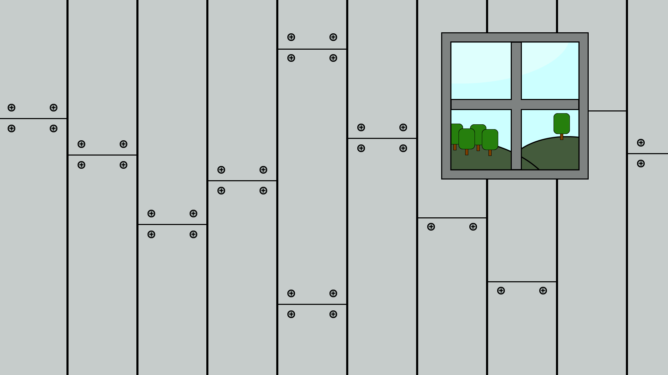
PROJEKT BLOB
EINE NICHT SO SPANNENDE ERFOLGSGESCHICHTE
KOLLAU ALTMANNINGER FRÜHWIRTH KASER KOPPLER MAIRINGER

Slide 2

Die Idee
Einigung auf Wackelpudding (ursprünglich Alien)
Verschieden Aufgaben
Mathe
Englisch
Musik
Deutsch
Coins verdienen
Blob customizen

Slide 3

Arbeitsaufwand
Dokumentation ~ 8h
Grafiken ~ 70h
Front-End ~ 150h
Back-End ~ 50h
Marketing ~ 10h

Slide 4
Tools
Jetbrains PHP Storm
AI
PS
Git Hub
Docker
CoreOS
Audacity
PhP myAdmin
Word

Slide 5

Demo…

